Slide 1
Paměti
VY_32_INOVACE_CIT_17

Slide 2
Základní pojmy
V číslicové technice je paměť obvod, který uchovává binární
Informace.
Základní paměťovou buňkou je BKO
Kapacita – max. množství informace, které lze uložit (bit, byte, kB, MB, GB, 1k = 1024)
Organizace – paměťové buňky organizovány do matice ( např. 256 kb – 32 k x 8 bitů)
Šířka datového toku – počet bitů, které se po sběrnici přenášejí současně
Přístupová doba
Cena za 1 bit (byte, MB, ..)

Slide 3
Dělení pamětí
Podle přístupu:
RAM- s libovolným přístupem
SAM – se sekvenčním přístupem (mg. páska, LIFO, FIFO)
Podle možnosti zápisu a čtení:
pouze pro čtení ROM (PROM. EPROM, EEPROM)
pro čtení a zápis RWM
Podle činnosti buňky:
Statické (informace v BKO)
Dynamické (informace ve formě uloženého náboje)
Podle technologie:
bipolární (TTL nebo ECL buňky)
unipolární (MOS, CMOS)

Slide 4
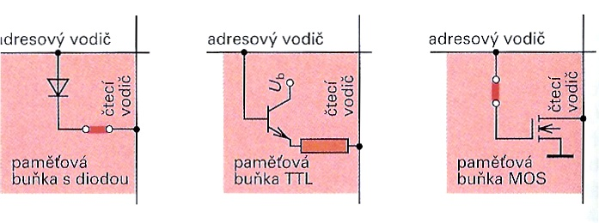
Paměti ROM
Permanentní paměť určená pouze ke čtení. Po vypnutí napájení
uchovává informace.
Typy:
ROM – maskou programovaná paměť
PROM – programovatelná paměť ROM
EPROM – PROM mazatelná UV světlem
EEPROM – PROM mazatelná elektrickým napětím

Slide 5
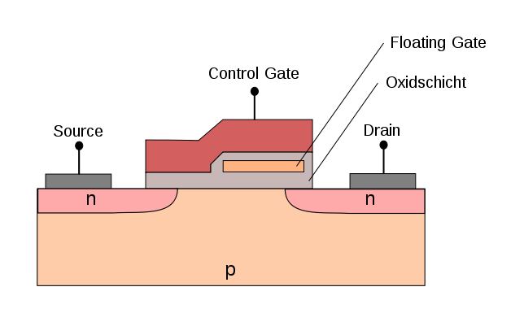
Princip EEPROM
při programování se dostává náboj na plovoucí hradlo
je-li tranzistor vybrán řídícím hradlem, dokáže se otevřít (log 0)
není-li na plovoucím hradle náboj, tranzistor se neotevře (log1)
paměť je programovatelná ve velkých blocích (Flash paměť)

Slide 6
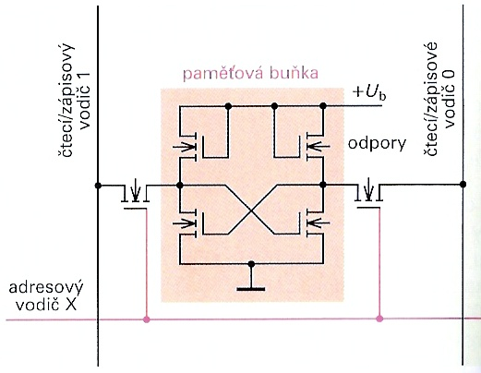
Statická paměť RAM

Slide 7
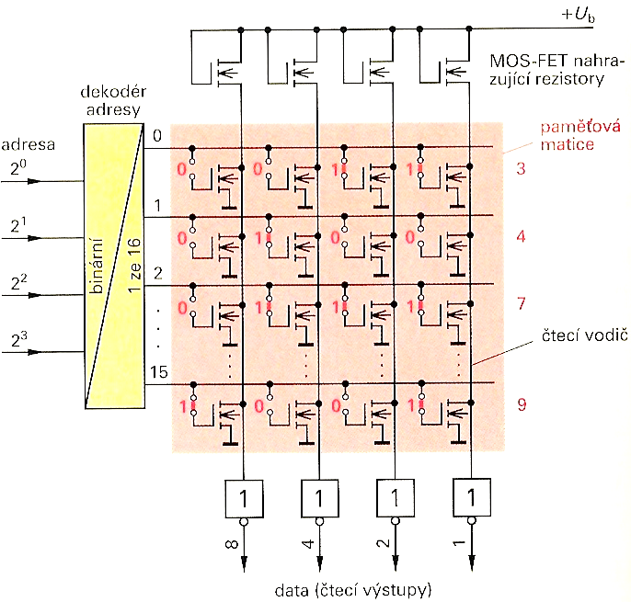
Organizace paměti

Slide 8
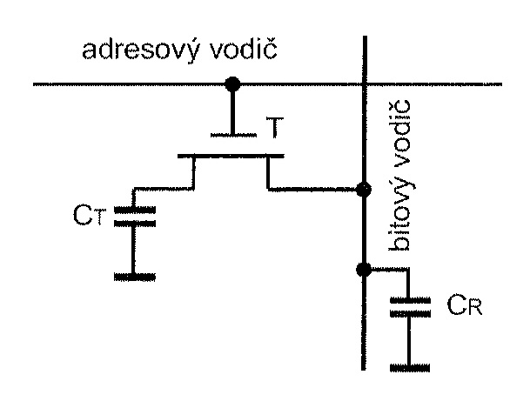
Princip dynamické paměti
V klidovém stavu je adresový vodič na nulovém potenciálů, tranzistor je uzavřený a kondenzátor Ct je nabity (1) nebo vybitý (0).
Čtení – kladným napětím se tranzistor otevře a náboj se přenese do kondenzátoru bitového vodiče.
Zápis – na bitový vodič se přivede napětí odpovídající 0 nebo 1, které se po aktivaci adresového vodiče a otevření tranzistoru zapíše do C_{R}. Refresh se provádí automaticky po každém čtení.

Slide 9
Zdroje ANTOŠOVÁ, Marcela a Vratislav DAVÍDEK. Číslicová technika. 4. aktualiz. vyd. České Budějovice: Kopp, 2009, 305 s. ISBN 978-80-7232-394-4. APPALOOSA. Flash RAM Cell. In: Wikimedia Commons [online]. [cit. 2012-12-25]. Dostupné z: http://commons.wikimedia.org/wiki/File:FLASH_RAM-Cell.svg JANSEN, Horst a Heinrich RÖTTER. Informační a telekomunikační technika. Vyd. 1. Praha: Europa-Sobotáles, 2004, 399 s. ISBN 80-867-0608-7. NATIONAL INSTRUMENTS CORPORATION. NI Circuit Design Suite Version 10.0 [software]. [Přístup 26.1.2013]. Dostupné z http://www.ni.com. Minimální požadavky na systém: Windows 2000 Service Pack 3 or later, or Windows XP, Pentium 4 class or equivalent, 512 MB RAM, 1,5 GB of free hard disk space.
© Ing. Jaroslav Chlubný

